Slide 1
REPRESENTATION GRAPH
ADJACENCY MATRIX AND ADJACENCY LIST

Slide 2
WHAT IS GRAPH
Graph adalah struktur data yang terdiri dari 2 komponen
a. terdiri dari beberapa set nodes.
b. pasangan 2 node (u,v) disebut edge.

Slide 3
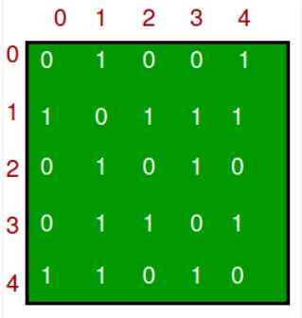
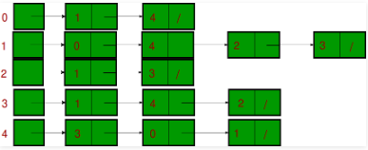
REPRESENTATION OF GRAPH
Adjacency Matrix
Adjacency List

Slide 4
Adjacency Matrix

Slide 5
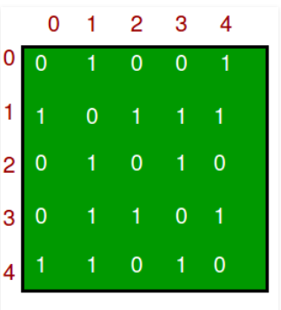
What is Adjacency Matrix
Adjacency matrix adalah salah satu bentuk representasi dari graph dimana graph disajikan dalam bentuk matrix dua dimensi dengan ukuran V x V dimana V merupakan vertice atau nodes pada graph.

Slide 6
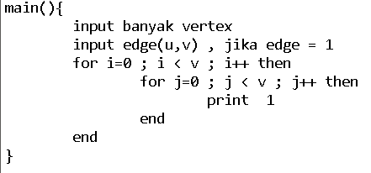
Algorithm of Adjacency Matrix

Slide 7
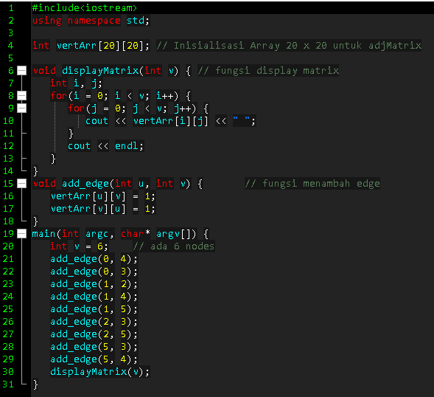
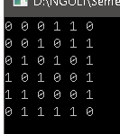
Source Code Adjacency Matrix
Hasil Program

Slide 8
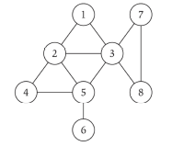
Example of Adjacency Matrix
 | 1 | 2 | 3 | 4 | 5 | 6 | 7 | 8
1 | 0 | 1 | 1 | 0 | 0 | 0 | 0 | 0
2 | 1 | 0 | 1 | 1 | 1 | 0 | 0 | 0
3 | 1 | 1 | 0 | 0 | 1 | 0 | 1 | 1
4 | 0 | 1 | 0 | 1 | 1 | 0 | 0 | 0
5 | 0 | 1 | 1 | 1 | 0 | 1 | 0 | 0
6 | 0 | 0 | 0 | 0 | 1 | 0 | 0 | 0
7 | 0 | 0 | 1 | 0 | 0 | 0 | 0 | 1
8 | 0 | 0 | 1 | 0 | 0 | 0 | 1 | 0
Graphnya
Adjacency Matrix-nya

Slide 9
Complexity of Adjacency Matrix
Ketika memeriksa apakah (u,v) memiliki edge/berpasangan membutuhkan waktu (1)
Ketika mengidentifikasi setiap edge membutuhkan waktu (n^2)

Slide 10
Adjacency List

Slide 11
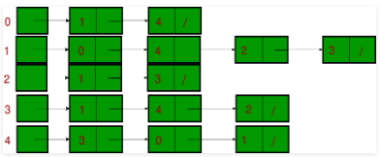
What is Adjacency List
Adjacency list adalah array A dari list yang terpisah. Maksudnya adalah setiap elemen dari Ai adalah list yang berisi demua vertex yang berdampingan dengan vertex i.

Slide 12
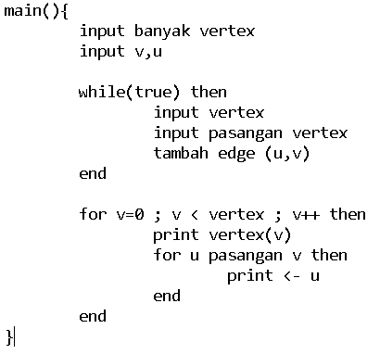
Algorithm of Adjacency List

Slide 13
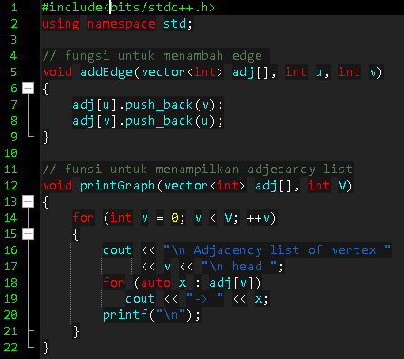
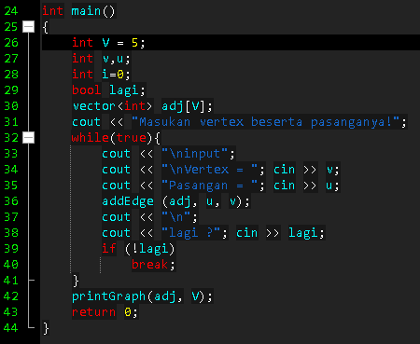
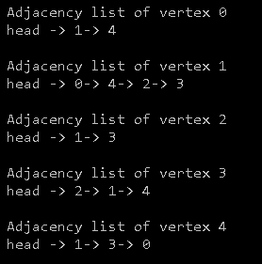
Source Code of Adjacency List
Hasil Program

Slide 14
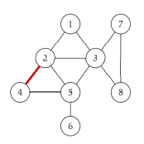
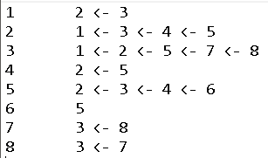
Example of Adjacency List
Graphnya
Adjacency List-nya

Slide 15
Complexity of Adjacency List
Ketika memeriksa (u,v) edge membutuhkan O(deg(u)) dimana degree adalah banyak tetanggau dari node u
Ketika mengidentifikasi semua tepi membutuhkan (m+n)

Slide 16
Implementation of Representation Graph
Graph digunakan untuk merepresentasikan network/ suatu jaringan
Sosial Network (Facebook)
Peta (Google Map)

Slide 17
Sekian & Terimakasih

